Slide 1


Multidimensionālu attēlu spektrālo joslu ekvivalentas redukcijas pieejas objektu klasifikācijai
Approaches to an equivalent reduction of multidimensional image spectral bands for object classification
Juris Siņica- Siņavskis
2019. gada 18. oktobris
Darba vadītājs Dr.sc.comp Ints Mednieks

Slide 2
Prezentācijas saturs
Ievads
Literatūras pārskats
  spektrālo joslu izvēles metodes
  ūdens absorbcijas un trokšņainās joslas
  korelācija un entropija
Spektrālo joslu izvēles procedūras
  Nevadītās (EMCR, ESCR, EXCR, ECBG)
  Vadītā (XECT)
Iegūtie spektrālo joslu komplekti un klasifikācijas rezultāti attēliem
  Indian Pines
  University of Pavia
  Salinas
  GRSS2014
Klasifikācijas risinājumi
  koku sugu klasifikācija
  2-pakāpju Beijesa klasifikācijas konstrukcijas metode
  Divu multidimensionālu attēlu sapludināšana objektu klasifikācijai
  melanomu/nevus klasifikācija
Secinājumi
Darba rezultātu aprobācija

Slide 3
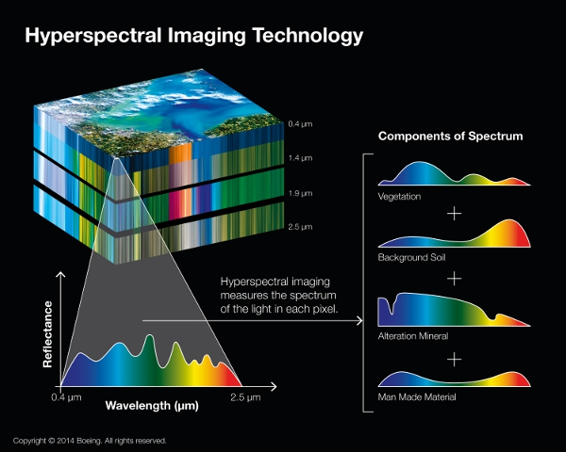
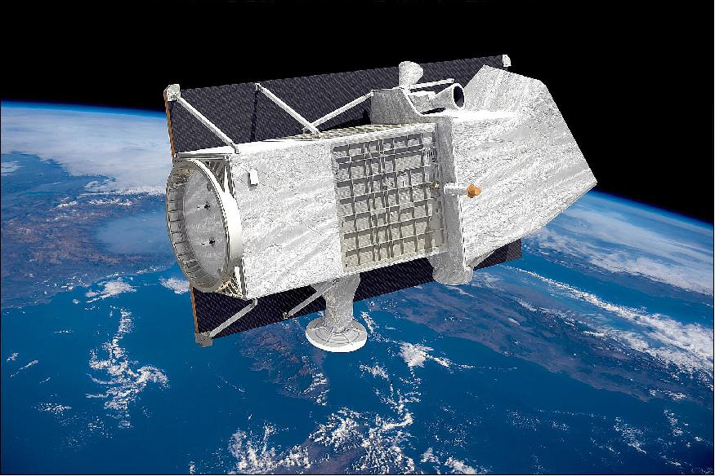
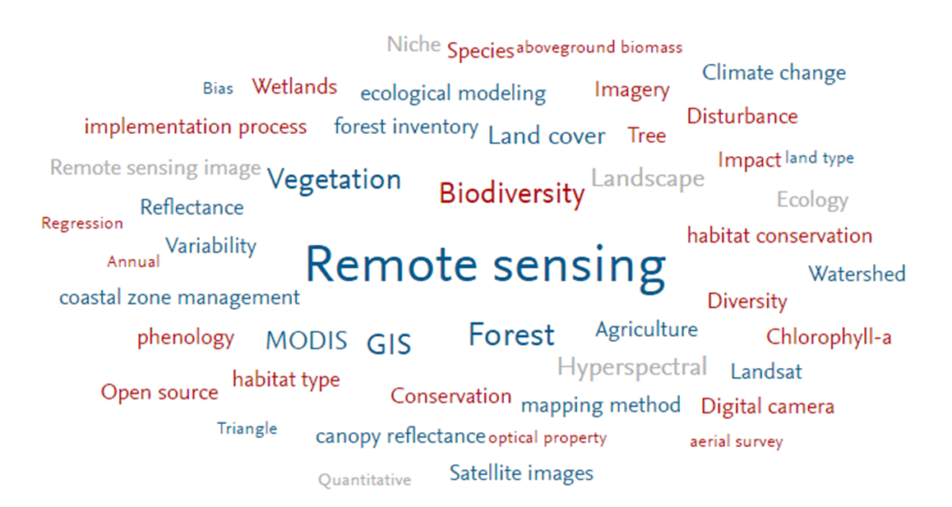
Ievads
Hiperspektrālu attēlu definē kā 3 – dimensionālu kubu. Pirmās 2 dimensijas ir pikseļu telpiskais izvietojums Dekarta koordinātu xoy sistēmā, 3. dimensija ir spektrālo joslu amplitūda ar noteiktu joslu skaitu.
Tālizpēte (Remote sensing) ir inženierzinātnes disciplīna (un prasme) iegūt informāciju par objektu, apgabalu vai kādu fenomenu, veicot datu, kas iegūti attālināti ar ierīcēm, bez tieša kontakta ar pētāmo objektu, apgabalu vai fenomenu, analīzi [Lillesand et al. 2008]
Research trends of remote sensing: www.scival.com
PRISMA (PRecursore IperSpettrale della Missione Applicativa) ir vidējas izšķirtspējas hiperspektrālā attēla iegūšanas misija Itālijas kosmosa aģentūrā.
PRISMA satelīts tika palaists 2019. gada 22.martā

Slide 4
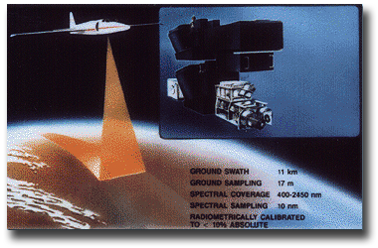
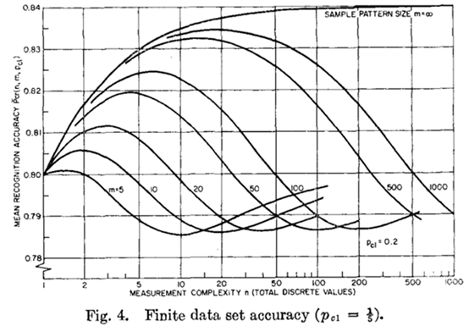
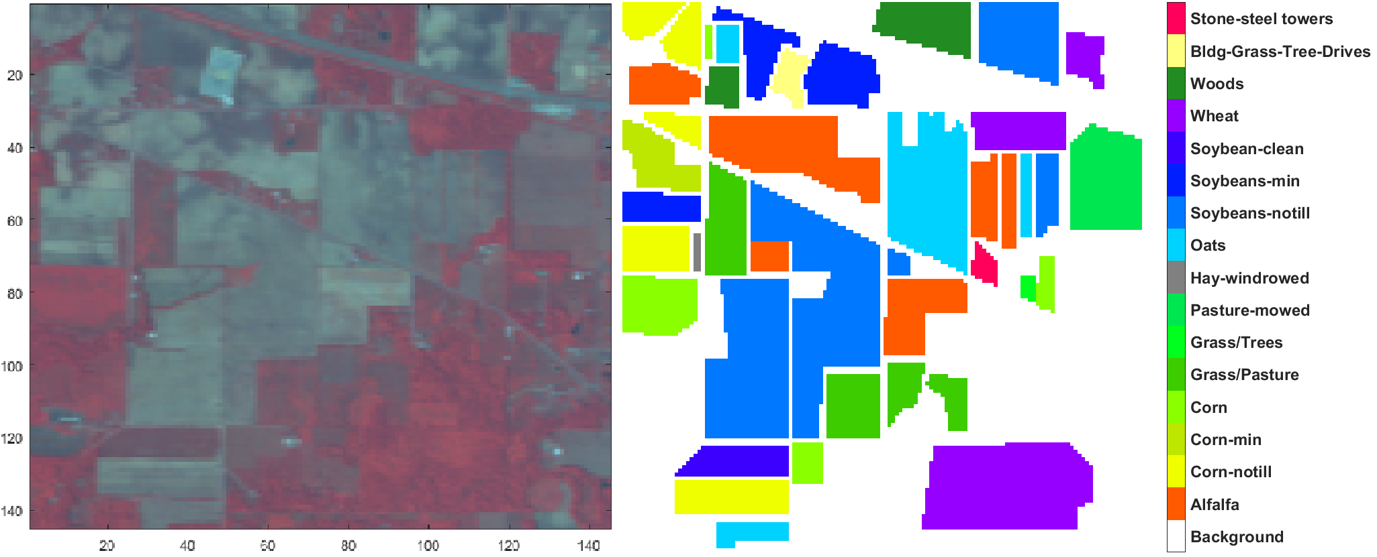
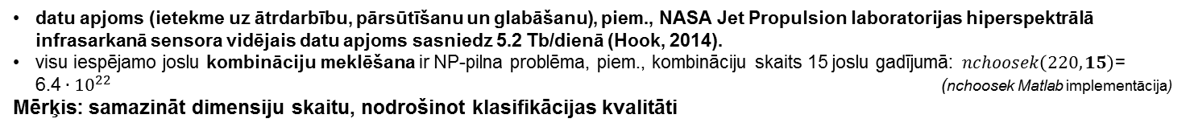
Problēma / motivācija
datu apjoms (ietekme uz ātrdarbību, pārsūtīšanu un glabāšanu), piem., NASA Jet Propulsion laboratorijas hiperspektrālā infrasarkanā sensora vidējais datu apjoms sasniedz 5.2 Tb/dienā (Hook, 2014).
visu iespējamo joslu kombināciju meklēšana ir NP-pilna problēma, piem., kombināciju skaits 15 joslu gadījumā: $nchoosek\left(220,15\right)$= 6.4$∙{10}^{22}$ (nchoosek Matlab implementācija)
Mērķis: samazināt dimensiju skaitu, nodrošinot klasifikācijas kvalitāti
“Indian Pines” Hiperspektrālu attēlu datu kopa iegūta ar AVIRIS sensoru, kur attēla izmēri ir 145x145 pikseļi; 220 spektrālās joslas elektromagnētisko viļņu amplitūdā no 400 līdz 2500 nm un telpiskā izšķirtspēja ir 20m.
Liels hiperspektrālo joslu skaits (ar nelielu apmācības kopu) attēlu pikseļu klasifikācijā var radīt Hjūza efektu (Hughes effect).
B = 40, G = 30, R = 20 «Ground truth»
Hughes, G. On the mean accuracy of statistical pattern recognizers.
IEEE Trans. on Information Theory, vol.14, no.1 pp. 55-63, Jan. 1968

Slide 5
Promocijas darba hipotēze, mērķis un uzdevumi
Promocijas darba hipotēze
Multidimensionālu attēlu pikseļu klasifikāciju ar vēlamo precizitāti (pieļaujamo kļūdu procentu – ar vismaz 80% kopējo precizitāti) iespējams veikt, izmantojot datus no relatīvi neliela skaita (līdz 15) spektra joslām, kas izvēlētas ar relatīvi vienkāršu (implementāciju) un vispārīgu metožu palīdzību.
Promocijas darba mērķis
Izpētīt esošās spektrālo joslu izvēles metodes un izveidot jaunas metodes, kuras ļautu risināt hiperspektrālu attēlu pikseļu klasifikācijas uzdevumus ar nelielu ( līdz 15) joslu skaitu, bet nezaudējot klasifikācijas precizitāti (ar vismaz 80% kopējo precizitāti). Piedāvāt multidimensionālu attēlu pikseļu klasifikācijas problēmu risinājumus.
Darba uzdevumi ir:
1. Veikt literatūras pārskatu un apkopot zināmās spektrālo joslu izvēles metodes.
2. Veikt hiperspektrāla attēla analīzi un piedāvāt vairākas spektrālo joslu komplektu (SJK) meklēšanas procedūras.
3. Eksperimentāli pārbaudīt SJK meklēšanas procedūras ar vairākiem hiperspektrālu attēlu paraugdatiem un novērtēt joslu komplektu informativitāti (JKI).
4. Piedāvāt JKI novērtēšanai dažādus klasifikatorus, un ar klasifikāciju saistītu problēmu risinājumus.
5. Izdarīt secinājumus, apstiprināt vai noliegt darba hipotēzi par promocijas darbā izstrādātajām SJK meklēšanas procedūrām.

Slide 6
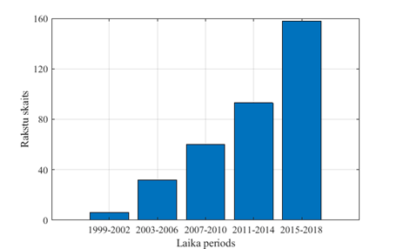
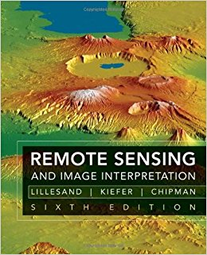

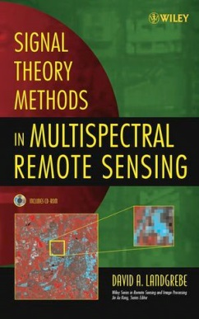

Literatūras pārskats
Datubāzes
Institute of Electrical and Electronics Engineers (IEEE) Xplore database
Google Scholar
Society of Photographic Instrumentation Engineers (SPIE) database
Citas datubāzes (books, journals, conference transactions, SCOPUS, WebOfScience)
Atslēgas vārdi
Hyperspectral, band selection, classification, spectral band selection, channel selection, remote sensing, dimensional reduction, Hughes phenomenon, optimum index factor, optimum band selection.
Pēc atslēgas vārdiem tika atlasītas, lejupielādētas un analizētas 285 publikācijas, disertācijas un citi zinātniski raksti, no kuriem
129 raksti var tikt attiecināti uz spektrālo joslu izvēli, no kuriem 32 raksti (S1-S32) tika padziļināti pētīti.
Rakstu skaits IEEE Xplore datubāzē par hiperspektrālu attēlu apstrādi
Concepts and foundations of remote sensing
Introduction to visual image interpretation
Multispectral, thermal, and hyperspectral sensing
Digital image interpretation and analysis
Hyperspectral measures for spectral characterization
Target abundance-constrained subpixel detection: partially constrained least-squares methods
Further techniques – band selection
Hyperspectral data characteristics
Training a classifier
Feature definition
Fundamentals of multivariate statistics
Principal component analysis
Canonical correlation analysis
Clustering – unsupervised learning

Slide 7
Literatūras pārskats (publikācijas S1-S16)
S1. J. Feng, L. C. Jiao, X. Zhang, and T. Sun. (2014). Hyperspectral band selection based on trivariate mutual information and clonal selection. IEEE Trans. Geosci. Remote Sens., vol. 52, no. 7, pp. 4092–4105. (h-index, 7)
S2. K. Sun, X. Geng, L. Ji, and Y. Lu. (2014). A new band selection method for hyperspectral image based on data quality. IEEE J. Sel. Top. Appl. Earth Obs. Remote Sens., vol. 7, no. 6, pp. 2697–2703. (h-index, 6)
S3. H. Yang, Q. Du, H. Su, and Y. Sheng. (2011). An efficient method for supervised hyperspectral band selection. IEEE Geosci. Remote Sens. Lett., vol. 8, no. 1, pp. 138–142. (h-index, 8)
S4. H. Yang, Q. Du, and G. Chen. (2011). Unsupervised hyperspectral band selection using graphics processing units. IEEE J. Sel. Top. Appl. Earth Obs. Remote Sens., vol. 4, no. 3, pp. 660–668. (h-index, 8)
S5. K. Tan, E. Li, Q. Du, and P. Du. (2014). Hyperspectral image classification using band selection and morphological profiles. IEEE J. Sel. Top. Appl. Earth Obs. Remote Sens., vol. 7, no. 1, pp. 40–48. (h-index, 10)
S6. S. Jia, Z. Ji, Y. Qian, and L. Shen. (2012). Unsupervised band selection for hyperspectral imagery classification without manual band removal. IEEE J. Sel. Top. Appl. Earth Obs. Remote Sens., vol. 5, no. 2, pp. 109–112. (h-index, 12)
S7. C. Chang, S. Wang. (2006). Constrained band selection for hyperspectral imagery. IEEE Trans. Geosci. Remote Sens., vol. 44, no. 6, pp. 1575–1585. (h-index, 41)
S8. C. A. I. Simin, Z. Rongqun, C. Wenling, and Y. Hui. (2009). Band selection of hyperspectral images based on Bhattacharyya distance. WSEAS Trans. on Inform. Sci. Applic., vol. 6, no. 7, pp. 1165–1175. (h-index, 2)
S9. Y. Yuan, G. Zhu, and Q. Wang, “Hyperspectral band selection by multitask sparsity pursuit,” IEEE Trans. Geosci. Remote Sens., vol. 53, no. 2, pp. 631–644, 2015. (h-index, 33)
S10. C. I. Chang. (1999). A joint band prioritization and band decorrelation approach to band selection for hyperspectral image classification. IEEE Trans. Geosci. Remote Sens., vol. 37, pp. 2631–2641. (h-index, 14)
S11. R. I. Faulconbridge, M. R. Pickering, and M. J. Ryan. (2006). Unsupervised band removal leading to improved classification accuracy of hyperspectral images. Conferences in Research and Practice in Information Technology Series, vol. 48. (h-index, 2)
S12. Du, Q., Bioucas-Dias, J. M., Plaza, A. (2012). Hyperspectral band selection using a collaborative sparse model. International Geoscience and Remote Sensing Symposium (IGARSS). (h-index, 31)
S13. Sun, K., Geng, X., Ji, L. (2015). Exemplar component analysis: a fast band selection method for hyperspectral imagery. IEEE Geosci. Remote Sens. Lett., vol. 12, no. 5, pp. 998–1002. (h-index, 6)
S14. Backer, S. De, Kempeneers, P., Debruyn, W., & Scheunders, P. (2005). A band selection technique for spectral classification. IEEE Geosci. Remote Sens. Lett., 2(3), 319–323. (h-index, 16)
S15. Nakamura, R.Y.M., Fonseca, L.M.G., Santos, J.A., Torres, R.D.S., Yang, X.S., & Papa, J.P. (2014). Nature-inspired framework for hyperspectral band selection. IEEE Transactions on Geoscience and Rem. Sens., 52(4), 2126–2137. (h-index, 7)
S16. Patra, S., Modi, P., & Bruzzone, L. (2015). Hyperspectral band selection based on rough set. IEEE Transactions on Geoscience and Remote Sensing, 53(10), 5495–5503. (h-index, 10)

Slide 8
Literatūras pārskats (publikācijas S17-S33)
S17. Bai, X., Guo, Z., Wang, Y., Zhang, Z., & Zhou, J. (2015). Semi-supervised hyperspectral band selection via spectral-spatial hypergraph model. IEEE Journal of Sel. Top. in Appl. Earth Observ. and Rem. Sens., vol. 8, no. 6, pp. 2774-2783. (h-index, 8)
S18. Medjahed, S. A., Ait Saadi, T., Benyettou, A., & Ouali, M. (2016). Gray wolf optimizer for hyperspectral band selection. Applied Soft Computing Journal, 40, 178–186. (h-index, 2)
S19. Guo, B., Gunn, S. S. R., Damper, R. I., & Nelson, J. D. B. (2006). Band selection for hyperspectral image classification using mutual information. Geoscience and Remote Sensing Letters, IEEE, 3(4), 522–526. (h-index, 7)
S20. Wang, B., Wang, X., & Chen, Z. (2012). Spatial entropy based mutual information in hyperspectral band selection for supervised classification. International Journal of Numerical Analysis & Modeling, 9(2), 181–192. (h-index, 3)
S21. Li, S., Qiu, J., Yang, X., Liu, H., Wan, D., & Zhu, Y. (2014). A novel approach to hyperspectral band selection based on spectral shape similarity analysis and fast branch and bound search. Eng. App. of Artif. Intell., 27, 241–250. (h-index, 6)
S22. Su, H., Yang, H., Du, Q., & Sheng, Y. (2011). Semisupervised band clustering for dimensionality reduction of hyperspectral imagery. IEEE Geoscience and Remote Sensing Letters, 8(6), 1135–1139. (h-index, 9)
S23. Jia, S., Tang, G., Zhu, J., & Li, Q. (2016). A novel ranking-based clustering approach for hyperspectral band selection. IEEE Transactions on Geoscience and Remote Sensing, 54(1), 88–102. (h-index, 12)
S24. Bajwa, S., & Bajcsy, P. (2004). Hyperspectral Image Data Mining for Band Selection in Agricultural Applications. American Society of Agricultural Engineers, 47(3), 895–908. (h-index, 10)
S25. Du, Q., & Yang, H. (2008). Similarity-based unsupervised band selection for hyperspectral image analysis. IEEE Geoscience and Remote Sensing Letters, 5(4), 564–568. (h-index, 31)
S26. Wang, C., Gong, M., Member, S., Zhang, M., & Chan, Y. (2015). Unsupervised hyperspectral image band selection via column subset selection. IEEE Geoscience and Remote Sensing Letters, 12(7), 1411–1415. (h-index, 2)
S27. Zhu, G., Huang, Y., Lei, J., Bi, Z., & Xu, F. (2016). Unsupervised hyperspectral band selection by dominant set extraction. IEEE Transactions on Geoscience and Remote Sensing, 54(1), 227–239. (h-index, 1)
S28. Martinez-Uso, Adolfo, et al. (2007). Clustering-based hyperspectral band selection using information measures. IEEE Transactions on Geoscience and Remote Sensing, 45(12): 4158-4171. (h-index, 5)
S29. Geng, X., Sun, K., Ji, L., & Zhao, Y. (2014). A fast volume-gradient-based band selection method for hyperspectral image. IEEE Transactions on Geoscience and Remote Sensing, 52(11), 7111–7119. (h-index, 8)
S30. Chen, P., Jiao, L. (2017). Band selection for hyperspectral image classification with spatial-spectral regularized sparse graph. Journal of Applied Remote Sensing, 11(1). (h-index, 4)
S31. Feng, S., Itoh, Y., Parente, M., Duarte, M.F. (2017). Hyperspectral band selection from statistical wavelet models. IEEE Transactions on Geoscience and Remote Sensing, 55(4), 2111–2123. (h-index, 3)
S32. Cao, X., Ji, Y., Liang, T., Li, Z., Li, X., Han, J., & Jiao, L. (2018). A semi-supervised spatially aware wrapper method for hyperspectral band selection. International Journal of Remote Sensing, 39(12), 4020–4039. (h-index, 7)
S33. Lorencs A., I. Mednieks, and J. Sinica-Sinavskis. (2018). Selection of informative hyperspectral band subsets based on entropy and correlation. International Journal of Remote Sensing, 39(20): 6931-6948. (h-index, 4).

Slide 9
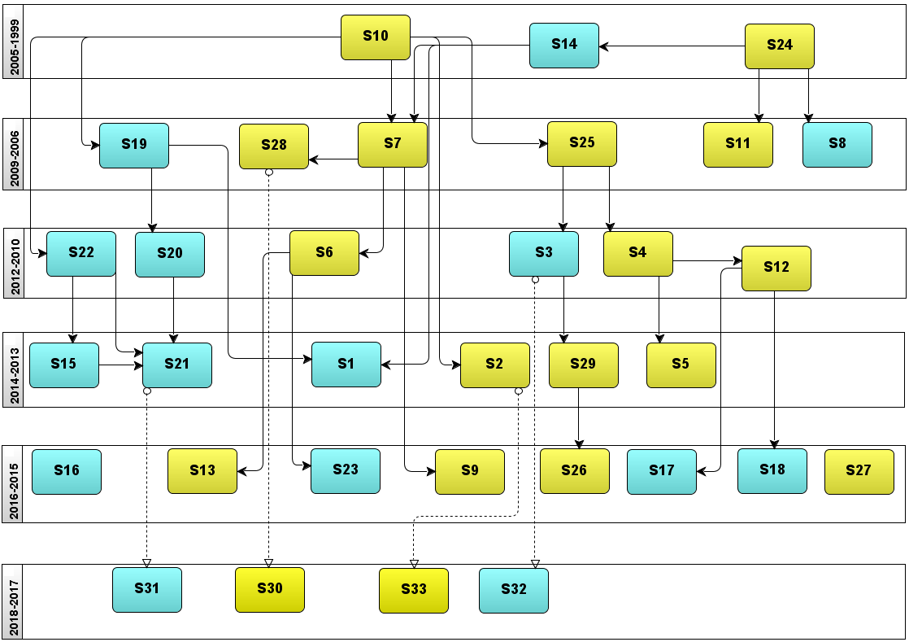
Spektrālo joslu izvēles metodes
nevadītās
vadītās
W. Sun and Q. Du,
"Hyperspectral Band
Selection: A Review,"
in IEEE Geoscience
and Remote Sensing
Magazine, vol. 7, no. 2,
pp. 118-139, June 2019.
PCA, OSP, Divergence
Relative entropy (1)
M optical filters (2)
Methodology
Band selection
based on
Ranking
Searching
Clustering
Sparsity
Embedding
Hybrid
Mutual information
Entropy, correlation (1)
Clustering, WaluDI
Mutual information (3)
CEM, PCA, N-Finder, Mutual
information, divergence (1)
Linear prediction
N-Finder, OSP (2)
Bhattacharya distance
Combination (2)
Bhattacharya distance
3 bands (2)
Orthogonal proj.
Divergence
Particle swarm (3)
Wavelet, Affinity propagation
Similarity matrix (3)
MEAC,
Endmember (2)
N-Finder+LP
Sparse (2)
Spatial entropy
Mutual information (2)
Linear prediction
Endmember (2)
BAT, Harmony search (2)
Mutual information
Clustering (2)
Trivariate Mutual
Information (2)
MNBS (2)
VGBS (2)
Linear prediction (2)
Rough set (2)
Exemplar
Clustering (3)
Clustering, E-FDPC,
Gaussian kernel (1)
MTSP
CEM (2)
Column subset
Selection (2)
Hypergraph Linear
regression (4)
Gray Wolf
Optimizer (2)
Spatial-spectral,
consistency analysis,
Gaussian Kernel (3)
NHMC, spectral
similarity, wavelet (1)
Spatial-spectral,
Sparse graph (4)
EMCR
ECBG (6)
Spectral-spatial
MRF, SLIC, wrapper (2)

Slide 10
Literatūras pārskats (publikācijas S1-S12)
ID | Method | Sensor /data / spectral bands / spectral range | Total of remaining spectral bands | OA / total of categories | Year | Cited by
S1 | semisupervised trivariate mutual information (STMI) - clonal selection algorithm (CSA) | AVIRIS / Indian pine / 220 / 0.2-2.4 µm ROSIS/ University of Pavia / 115 / 0.43-0.86 µm AVIRIS / Salinas / 220 / 0.2-2.4 µm | 20 103 204 | 83.7+\-1.1 / 16 94.6+\-0.6/9 93.0+\-0.4 /16 | 2014 | 2
S2 | minimum noise band selection (MNBS) | AVIRIS / Indian pine / 220 / 0.2-2.4 µm | 20 | 0.75 /16 | 2014 | 22
S3 | minimum estimated abundance covariance (MEAC) | AVIRIS / Lunar lake / 220 / AVIRIS / Cuprite / 220 / HYDICE / Mall in Washington / 210 / 0.4-2.4 µm HYMAP/ Purdue Data / 128 / | 30(15) | 95.0/- | 2011 | 43
S4 | N-Finder | AVIRIS / Cuprite / 220 / | 40(20) | - | 2011 | 46
S5 | Support vector machine, morphological profiles | ROSIS/ University of Pavia / 115 / 0.43-0.86 µm HYDICE / Mall in Washington / 210 / 0.4-2.4 µm AVIRIS / Salinas / 220 / 0.2-2.4 µm AVIRIS / Indian pine / 220 / 0.2-2.4 µm | 10 14 - 13 | 70.66 /9 94.17/6 83.21/16 96.4 / 16 | 2014 | 5
S6 | spatial noise reduction and AP-based feature selection | AVIRIS / Indian pine / 220 / 0.2-2.4 µm AVIRIS / Okavango delta / 242 / 0.4-2.5 µm | 15 7(15) | 97.65+\-0.38 /16 96.28+\-0.75/14 | 2012 | 29
S7 | constrained energy minimization, constrained band selection | HYDICE / Mall in Washington / 210 / 0.4-2.4 µm AVIRIS / Cuprite / 220 / | 9 22 | - | 2006 | 122
S8 | Bhattacharyya Distance | OMIS-I / China / 64 / 0.46-1.1 µm | 3 | 68.8+\-0.3 / 5 | 2009 | 5
S9 | multitask sparsity pursuit (MTSP) | AVIRIS / Indian pine / 220 / 0.2-2.4 µm ROSIS/ University of Pavia / 115 / 0.43-0.86 µm AVIRIS / Salinas / 220 / 0.2-2.4 µm | - | 95.0 / - | 2015 | 0
S10 | minimum-misclassification canonical analysis (MMCA) | HYDICE / Mall in Washington / 210 / 0.4-2.4 µm | 12 | 94.00 (6) | 1999 | 169
S11 | Bhattacharyya Distance | AVIRIS / 220 / 0.4-2.5 µm | 83 | 80.0+\-10.0 / 11 | 2006 | 0
S12 | N-Finder + Linear prediction, Collaborative sparse regression | AVIRIS/Cuprite/220/- | 28 | - | 2012 | 12

Slide 11
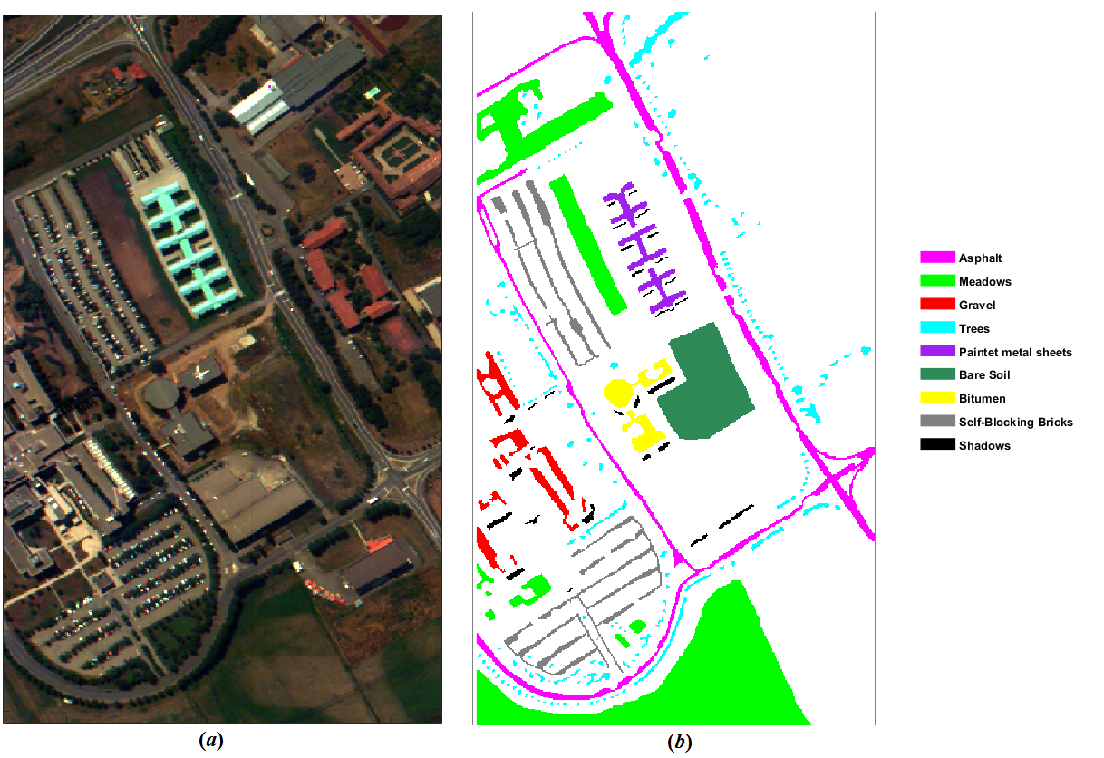
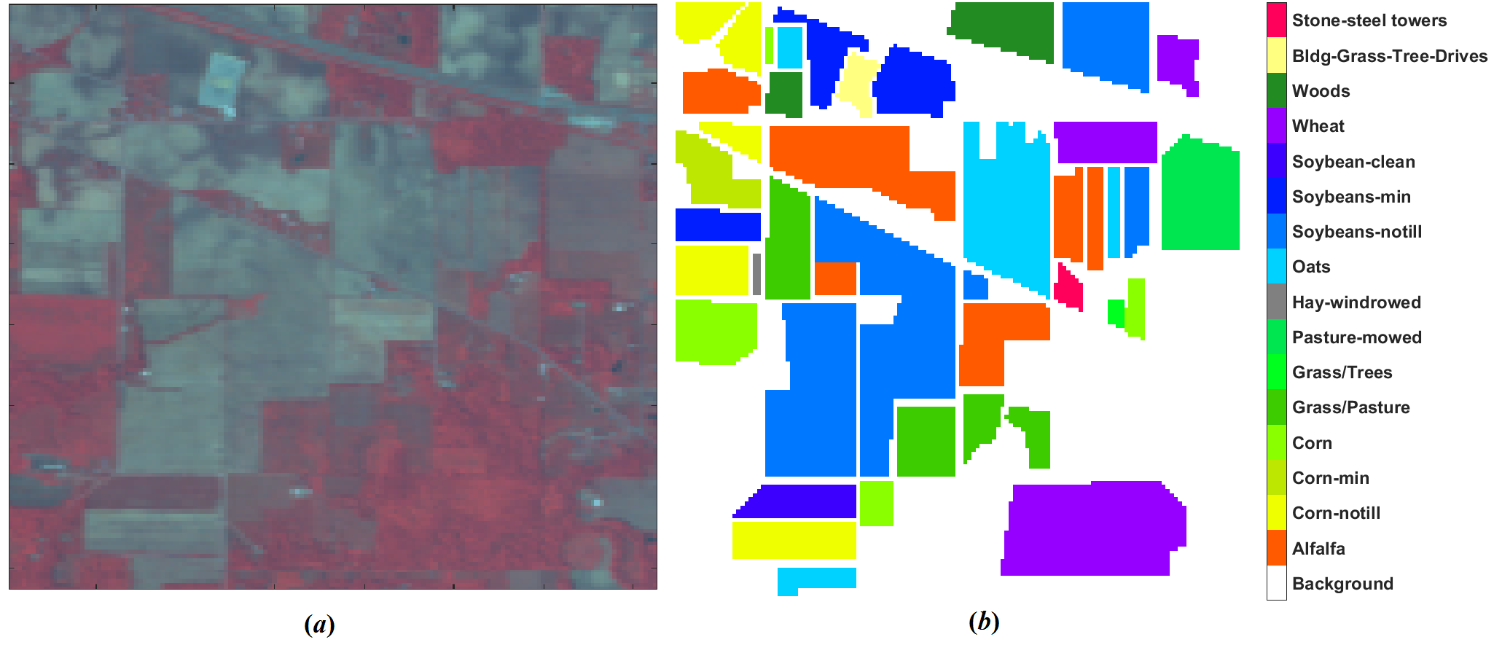
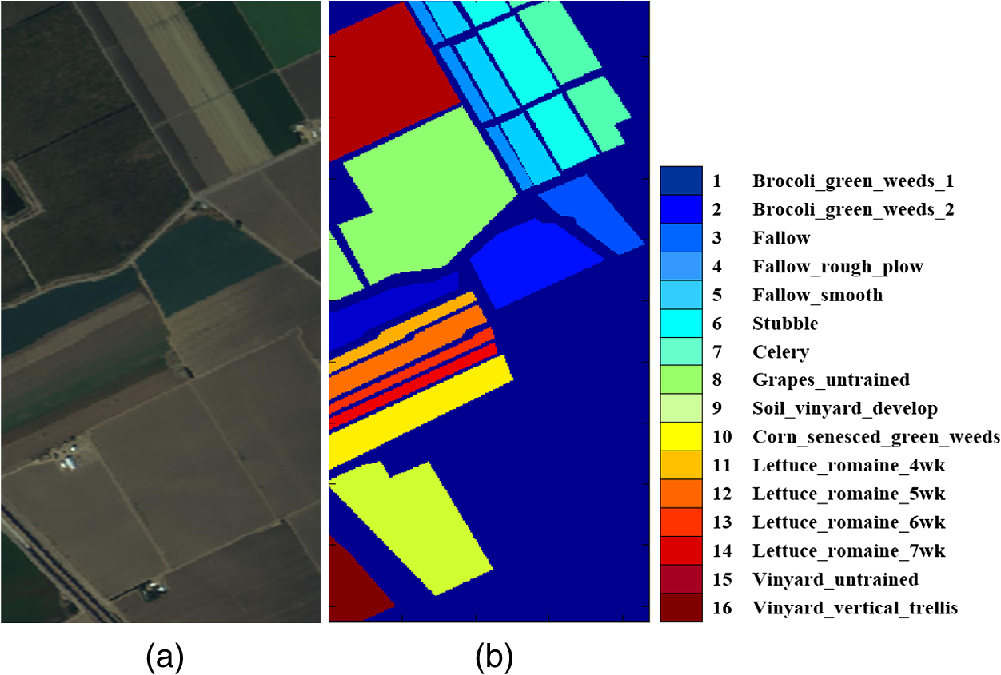
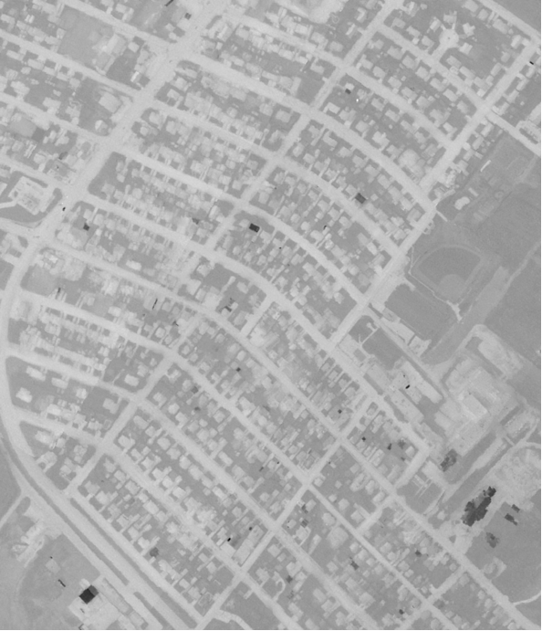
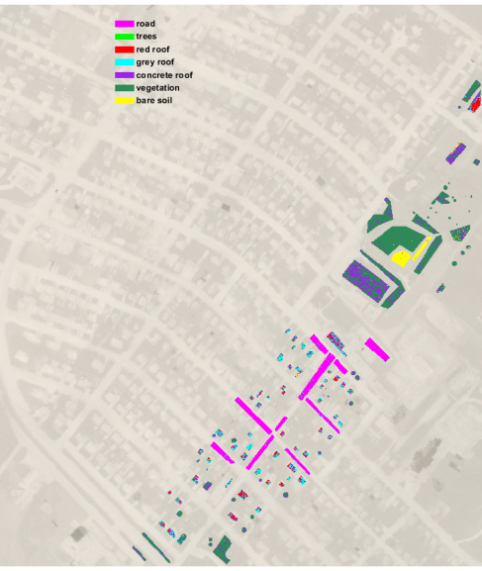
Hiperspektrālie attēli
University of Pavia
Indian Pines
Salinas
GRSS2014

Slide 12
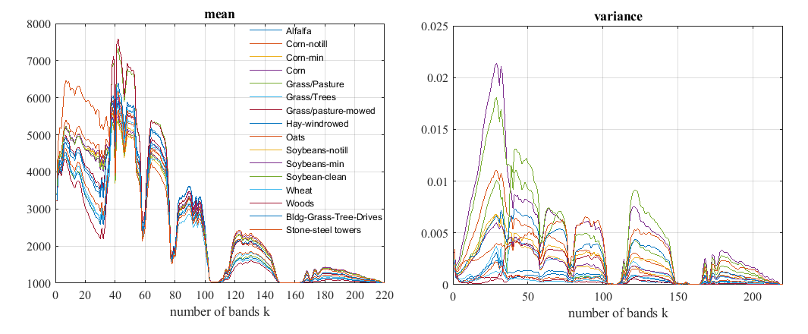
Ūdens absorbcijas un trokšņainās joslas
Ūdens absorbcijas joslas
[104-108, 150-163, 220]
Ūdens absorbcijas joslas jau dotas publikācijā:
S. Jia, Z. Ji, Y. Qian and L. Shen, “Unsupervised band selection for hyperspectral imagery classification without manual band removal”, IEEE Journal of Selected Topics in Applied Earth Observations and Remote Sensing, vol. 5, no. 2, pp. 531–543, 2012.

Slide 13
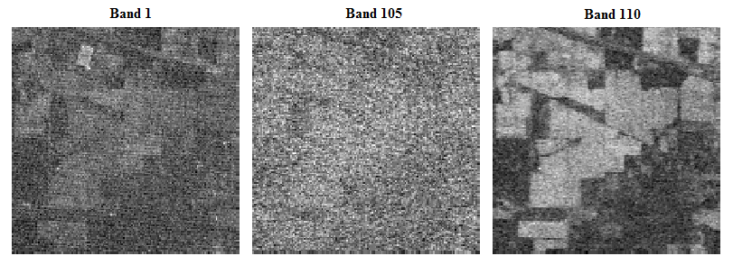
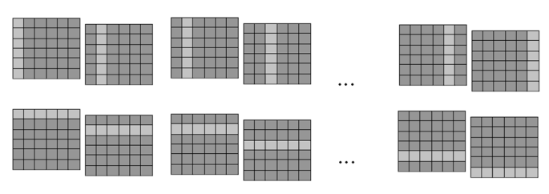
Ūdens absorbcijas un trokšņainās joslas (priekšapstrāde)
Trokšņainās joslas [1, 2, 3, 36, 37, 77, 78, 79, 80, 81, 82, 83, 84, 85, 86, 87, 88, 89, 90, 91, 92, 93, 94, 95, 96, 97, 98, 99, 100, 103, 109, 110, 149, 164, 218, 219]
Trokšņaino joslu meklēšana
Spektrālo joslu attēlu nobīde pa 1 pikseli horizontāli un vertikāli ļauj aprēķināt korelācijas koeficientu. Trokšņainās joslas tiek izslēgtas ar slieksni

Slide 14
Joslu izvēles procedūras pamatideja
Pieņēmumi
Pieņem, ka attēlā katru pikseli reprezentē k spektra joslu intensitātes vektors , kur reprezentē gadījumlielumu ar varbūtību sadalījuma blīvumfunkciju .
Pieņemsim, ka spektrālās joslas 𝑖 informativitāti var raksturot ar informācijas entropijas mēru
(1)
Pieņem, ka divu spektrālo joslu korelāciju var raksturot ar korelācijas koeficientu , kuru aprēķina ar formulu
(2)
kur i, j =1,2,...,K , L- visu pikseļu skaits, kur un
Uz priekšu secīga joslu izvēle (Sequential forward selection )
Sākumā spektrālo joslu numuru kopa ir tukša. Secīgi, pa vienai joslai, kopā tiek ielikti spektrālo joslu numuri.
Nevadīto joslu izvēles procedūru EMCR, EXCR, ESCR, ECBG pamatideja ir izmantot secīgu uz priekšu joslu izvēli, kas balstās entropijas un korelācijas aprēķinos bez papildus informācijas par apmācības pikseļu kategorijām.
Pieņēmumi balstīti uz ANDERSON, Theodore Wilbur. An introduction to multivariate statistical analysis. New York: Wiley, 3rd ed., 2003.

Slide 15
EMCR, EXCR, ESCR procedūras
Priekšapstrādē izveidojam joslu kopu U₀ no joslām, kuras nav trokšņainas (| U₀ |=164)

Slide 16
EMCR, EXCR, ESCR procedūras
Priekšapstrādē izveidojam joslu kopu U₀ no joslām, kuras nav trokšņainas (| U₀ |=164)
Aprēķina entropiju H pēc formulas (3) katrai joslai ar numuru (turpmāk josla)
                (3)

Slide 17
EMCR, EXCR, ESCR procedūras
Priekšapstrādē izveidojam joslu kopu U₀ no joslām, kuras nav trokšņainas (| U₀ |=164)
Aprēķina entropiju H pēc formulas (3) katrai joslai ar numuru (turpmāk josla)
Izvēlamies slieksni un izveidojam joslu numuru kopu U₁ tajā iekļaujot joslas i, tad un tikai tad, ja

Slide 18
EMCR, EXCR, ESCR procedūras
Priekšapstrādē izveidojam joslu kopu U₀ no joslām, kuras nav trokšņainas (| U₀ |=164)
Aprēķina entropiju H pēc formulas (3) katrai joslai ar numuru (turpmāk josla)
Izvēlamies slieksni un izveidojam joslu numuru kopu U₁ tajā iekļaujot joslas i, tad un tikai tad, ja
Fiksējam joslu skaitu

Slide 19
EMCR, EXCR, ESCR procedūras
Priekšapstrādē izveidojam joslu kopu U₀ no joslām, kuras nav trokšņainas (| U₀ |=164)
Aprēķina entropiju H pēc formulas (3) katrai joslai ar numuru (turpmāk josla)
Izvēlamies slieksni un izveidojam joslu numuru kopu U₁ tajā iekļaujot joslas i, tad un tikai tad, ja
Izvēlamies joslu skaitu
Paņem joslu no kopas U₁, kura dod vislielāko entropiju ,
tā, ka pirmo joslu apzīmējam ar i₁.
i₁ =42

Slide 20
EMCR, EXCR, ESCR procedūras
Priekšapstrādē izveidojam joslu kopu U₀ no joslām, kuras nav trokšņainas (| U₀ |=164)
Aprēķina entropiju H pēc formulas (3) katrai joslai ar numuru (turpmāk josla)
Izvēlamies slieksni un izveidojam joslu numuru kopu U₁ tajā iekļaujot joslas i, tad un tikai tad, ja
Izvēlamies joslu skaitu
Paņem joslu no kopas U₁, kura dod vislielāko entropiju ,
tā, ka pirmo joslu apzīmējam ar i₁.
Ja k > 1, tad joslu i, , iekļauj komplektā, ja izpildās nosacījums (4)
visiem . Apzīmēsim šo joslu ar i₂.
(4)
i₂ =35

Slide 21
EMCR, EXCR, ESCR procedūras
Ja k > 2, tad lai atrastu nākamo i_{l+1} joslu, mēs izvēlamies slieksni c₁>0 un veidojam joslu kopu , tajā iekļaujot joslas i tad un tikai tad, ja
un , (5)
visiem .
i₃ =29

Slide 22
EMCR procedūra
Ja k > 2, tad lai atrastu nākamo i_{l+1} joslu, mēs izvēlamies slieksni c₁>0 un veidojam joslu kopu , tajā iekļaujot joslas i tad un tikai tad, ja
un (5)
visiem .
Aprēķinām regresijas koeficientu vektoru un gadījumlielumu
kā lineāras regresijas atsauci (regresandu) atkarībā no kontrolējamiem
mainīgiem (regresoriem) , kuri ir apmācības pikseļu vektoru komponentes.
Joslu i, ar kārtas numuru l+1 iekļaujam joslu komplektā tad un tikai tad, ja
(6)
visiem
Outcome
variable
Predictor variable
Entropy Multivariate Correlation Ratio (EMCR)

Slide 23
EXCR procedūra
  Joslu i, ar kārtas numuru l+1 iekļaujam joslu komplektā tad un tikai tad, ja
(7)
visiem , .
Ja k > 2, tad lai atrastu nākamo i_{l+1} joslu, mēs izvēlamies slieksni c₁>0 un veidojam joslu kopu , tajā iekļaujot joslas i tad un tikai tad, ja
un (5)
visiem .
Entropy Max Correlation Ratio (EXCR)

Slide 24
ESCR procedūra
  Joslu i, ar kārtas numuru l+1 iekļaujam joslu komplektā tad un tikai tad, ja
  (8)
visiem , .
Ja k > 2, tad lai atrastu nākamo i_{l+1} joslu, mēs izvēlamies slieksni c₁>0 un veidojam joslu kopu , tajā iekļaujot joslas i tad un tikai tad, ja
un (5)
visiem .
Entropy Summarized Correlation Ratio (ESCR)

Slide 25
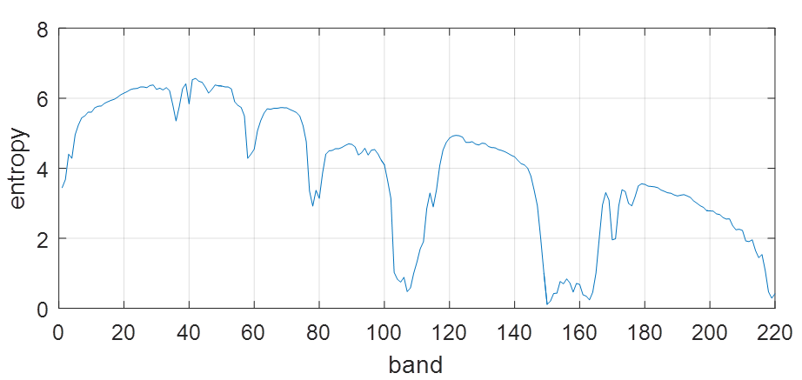
ECBG procedūra
1. Aprēķina entropiju katrai joslai un veidojam vektoru no entropijas vērtībām un k =1,2,...,K, kur K ir joslu skaits hiperspektrālajā attēlā. Nākamajos soļos šī vektora komponentes tiks mainītas spektrālo joslu apakšgrupu izslēgšanas procesā.
2. Izvēlamies entropijas minimuma slieksni un apzīmējam katram k, ja izpildās .
3. Apzīmējam katram k (turpmāk josla) ir atpazīta kā trokšņaina josla ar korelācijas slieksni . Apzīmēsim 2. un 3. solī izveidoto vektoru ar Apzīmējam iterācijas soli i = 1.

Slide 26
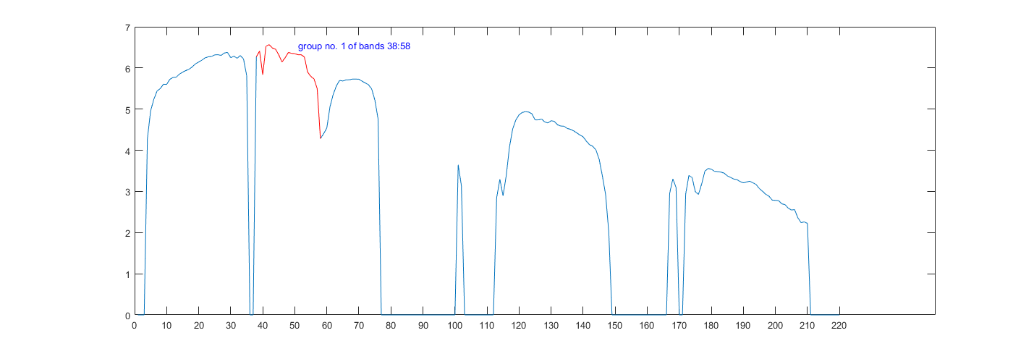
ECBG procedūra
1. Aprēķina entropiju katrai joslai un veidojam vektoru no entropijas vērtībām un k =1,2,...,K, kur K ir joslu skaits hiperspektrālajā attēlā. Nākamajos soļos šī vektora komponentes tiks mainītas spektrālo joslu apakšgrupu izslēgšanas procesā.
2. Izvēlamies entropijas minimuma slieksni un apzīmējam katram k, ja izpildās .
3. Apzīmējam katram k (turpmāk josla) ir atpazīta kā trokšņaina josla ar korelācijas slieksni . Apzīmēsim 2. un 3. solī izveidoto vektoru ar Apzīmējam iterācijas soli i = 1.
4. Kamēr vektora vismaz viens elements ir nenulles elements, atrodam spektrālo
joslu , kura atbilst maksimālajai vērtībai , 𝑘 = 1, 2, ..., 𝐾.
Iekļaujam joslu informatīvo joslu komplektā C un apzīmējam
k₁ =42

Slide 27
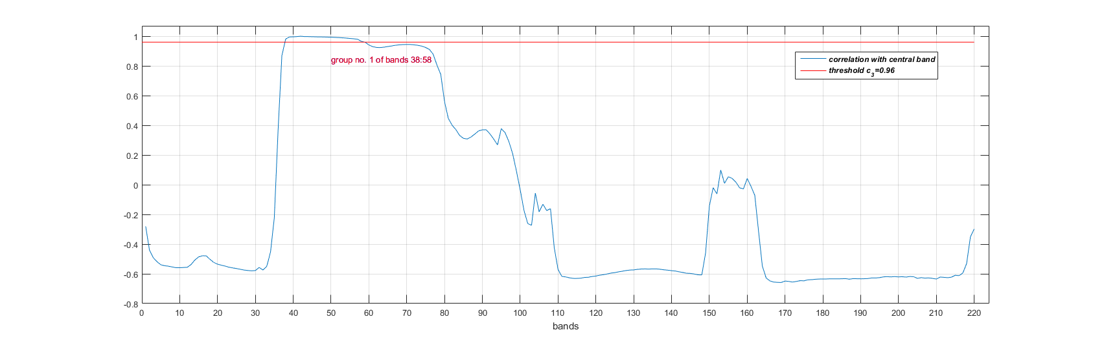
ECBG procedūra
4. Kamēr vektora vismaz viens elements ir nenulles elements, atrodam spektrālo
joslu , kura atbilst maksimālajai vērtībai , 𝑘 = 1, 2, ..., 𝐾.
Iekļaujam joslu informatīvo joslu komplektā C un apzīmējam
Izveidojam grupu 𝐺_{𝑖} no blakusjoslām, kurām, sākot ar tuvākajām, ir liela
korelācija ar joslu. Grupā 𝐺_{𝑖} iekļauj visas joslas , ja un . Grupā 𝐺_{𝑖} iekļauj visas joslas , ja un
Apzīmējam katram 𝑘 atbilstoši grupā 𝐺_{𝑘} iekļautajām joslam, lai izveidotu
vektoru no vektora . Palielinām 𝑖 par 1.
k₁ =42

Slide 28
ECBG procedūra
5. Sakārtojam grupas 𝐺_{𝑗}, 𝑗 = 1, ..., 𝑖 − 1 dilstošā secībā pēc joslu skaita grupā. Grupas ar vienādu joslu skaitu tiek sakārotas tādā secībā, kādā tās tika iegūtas iterācijas procesā 4. solī. Informatīvā joslu komplekta 𝐶 joslas tiek sakārtotas atbilstoši grupu sakārtotajiem komplektiem.
Ja meklētais informatīvo joslu skaits 𝑙 ir mazāks vai vienāds nekā izveidotās spektrālo joslu grupas, par informatīvākajām joslām tiek izvēlētas pirmās 𝑙 joslas no joslu komplekta 𝐶. Pretējā gadījumā, lai iegūtu vairāk joslu, mainām sliekšņus 𝑡_{entropija} un 𝑐₂, un atkārtojam visu procedūru.
6. Pikseļu vērtības transformējam uz pikseļu vidējām vērtībām, tas ir, komplektā C esošās informatīvās joslas pikseļu vērtības aizstājam ar vidējo vērtību no tās attiecīgās grupas visu joslu pikseļu vērtībām. Šāda ideja par joslu viduvēšanu grupas ietvaros ir loģiska, jo grupā esošās joslas sniedz līdzīgu informāciju.
Ar ECBG - Entropy Correlation Band Grouping (Entropijas, Korelācijas joslu grupēšana) apzīmēsim šo procedūru, kuras pamatā ir soļi 1.-5., bet ar ECBG-a - Entropy Correlation Band Grouping and Averaging (Entropijas, Korelācijas joslu grupēšana un viduvēšana) apzīmēsim procedūru ECBG, kas ir papildināta ar 6. soli.
Piezīme. Sakārtoto joslu komplekts 𝐶 ir atkarīgs no sliekšņu vērtībām 𝑡_{troksnis}, 𝑡_{entropija} un 𝑐₂.

Slide 29
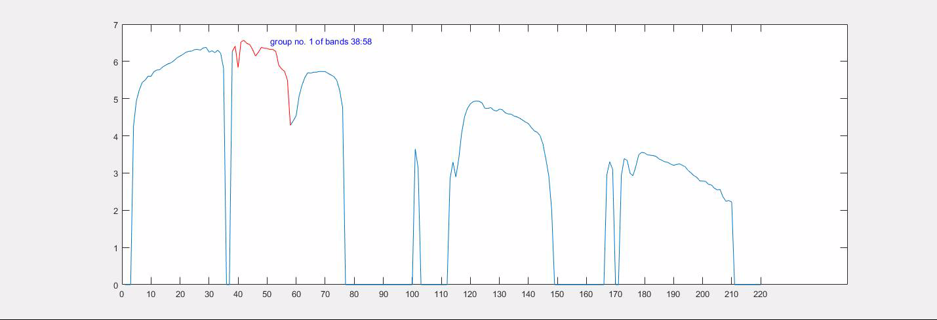
ECBG procedūra
ECBG un EMCR joslu izvēles procedūras un iegūtie rezultāti publicēti (visu autoru ieguldījums ir vienāds):
A. Lorencs, I. Mednieks, and J. Sinica-Sinavskis, “Selection of informative hyperspectral band subsets based on entropy and correlation”, International Journal of Remote Sensing, vol. 39, no. 20, pp. 6931-6948, 2018.
A. Lorencs, I. Mednieks, and J. Sinica-Sinavskis, “Selection of informative bands for classification of hyperspectral images based on entropy”, Proc. of BEC2016, the 15th Biennial Conference on Electronics and Embedded Systems. Tallinn, Estonia on October 3-5, pp. 135-138, 2016.

Slide 30
XECT procedūra
Vadītās joslu izvēles procedūras XECT – Max Entropy Correlation Threshold (Maksimālā entropija un korelācijas slieksnis) pamatideja ir izmantot secīgi uz priekšu joslu meklēšanas stratēģiju, kas balstīta uz entropijas un korelācijas lielumiem, kur tiek izmantota informācija par apmācības pikseļu kopām.
XECT procedūras soļi
1. Joslu entropijas 𝐻(𝑌_{𝑘𝑟}), 𝑘 = 1, 2, ..., 𝐾, rēķina pa kategoriju pikseļu kopām 𝑌_{𝑘𝑟}, kur 𝑟 = 1, 2, ..., 𝑅 un 𝑅 ir kategoriju skaits, kas fiksētas dotajā uzdevumā.
2. Atrod joslu 𝑖₁ ar vislielāko entropiju , 𝑟 = 1, 2, ..., 𝑅, vienlaikus identificējot kategoriju 𝑌_{𝑖1𝜈1} , kurā tiek sasniegts maksimums.
Izveido kopu
3. Joslu 𝑖₂ meklē pēc entropijas maksimuma pa atlikušajām kategorijām no 𝑈₁, bet ņem to, kuras korelācija ar joslu 𝑖₁ nepārsniedz slieksni 𝑐₁
₍₆₎
visiem 𝑟 = 1, 2, ..., 𝑅, 𝑟 ≠ 𝜈₁ un 𝑘 = 1, 2, ..., 𝐾, 𝑘 ≠ 𝑖₁. Identificē kategoriju 𝑌_{𝑖2𝜈2} , kurā izpildās šis nosacījums, un izveido kopu 𝑈₂ = 𝑈₁\ 𝑌_{𝑖2𝜈2}.
4. Joslu 𝑖₃ meklē pēc entropijas maksimuma pa atlikušajām kategorijām no 𝑈₂, bet ņem to, kuras korelācija ar joslu 𝑖₁ un 𝑖₂ nepārsniedz slieksni 𝑐₁
₍₇₎
visiem 𝑟 = 1, 2, ..., 𝑅, 𝑟 ≠ 𝜈1, 𝜈2 un 𝑘 = 1, 2, ..., 𝐾, 𝑘 ≠ 𝑖₁, 𝑖₂. Identificē kategoriju 𝑌_{𝑖3𝜈3} , kurā izpildās šis nosacījums, un izveido kopu 𝑈₃ = 𝑈₂\ 𝑌_{𝑖3𝜈3}. Apzīmē iterācijas soli 𝑗 = 3.

Slide 31
XECT procedūra
5. Analoģiski 3. un 4. solim, joslu 𝑖_{𝑗+1} meklē pēc entropijas maksimuma pa atlikušajām kategorijām no 𝑈_{𝑗}, bet ņem to, kuras multidimensionālā korelācija ar fiksētām joslām komplektā {𝑖₁, 𝑖₂, ..., 𝑖_{𝑗}} nepārsniedz slieksni 𝑐₁. Identificē kategoriju 𝑌_{𝑖j+1𝜈j+1} , kurā izpildās šis nosacījums, un izveido kopu 𝑈_{j+1} = 𝑈_{j}\ 𝑌_{𝑖j+1𝜈j+1} .
Ja meklētais joslu skaits 𝑘 > 𝑗+1, tad iterācijas soli 𝑗 palielina par 1, un atkārto 5. soli, pretējā gadījumā, procedūru apstādina.
6. Ja vēlamais joslu skaits 𝑘 lielāks par kategoriju skaitu 𝑅, tad procedūras 5. solis modificējams pie 𝑗 + 1 ⩾ 𝑅. Tādā gadījumā joslu 𝑖_{𝑗+1} meklē pēc entropijas maksimuma pa visām kategorijām, bet ņem to, kuras multidimensionālā korelācija ar fiksētām joslām komplektā {𝑖₁, 𝑖₂, ..., 𝑖_{𝑗}} nepārsniedz slieksni 𝑐₁
(8)
kur 𝑟 = 1, 2, ..., 𝑅, 𝑘 = 1, 2, ..., 𝐾, 𝑘 ≠ 𝑖_{𝑗+1} un 𝑖_{𝑗+1} ∉ {𝑖₁, 𝑖₂, ..., 𝑖_{𝑗}}. Ja meklētais joslu skaits 𝑘 > 𝑗 + 1, tad iterācijas soli 𝑗 palielina par 1, un atkārto 6. soli, pretējā gadījumā, procedūru apstādina.
Piezīme. Sakārtotais 𝑘 joslu komplekts būs atkarīgs no sliekšņa 𝑐₁ izvēles.

Slide 32
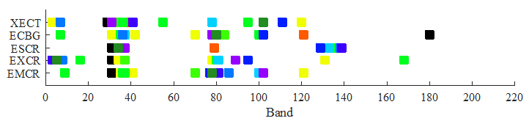
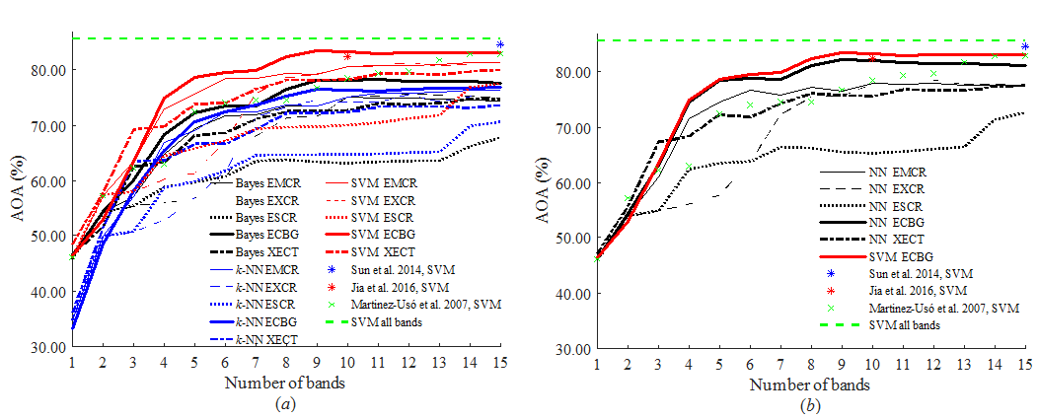
Rezultāti Indian Pines hiperspektrālajam attēlam
Neironu tīkli (NN)*
Apmācības kopa (20%) un vidējie klasifikācijas rezultāti no 20 eksperimentiem)
*Huang, G. B. 2015. “What Are Extreme Learning Machines? Filling the Gap Between Frank Rosenblatt’s Dream and John von Neumann’s Puzzle.” Cognitive Computation 7 (3): 263-278.

Slide 33
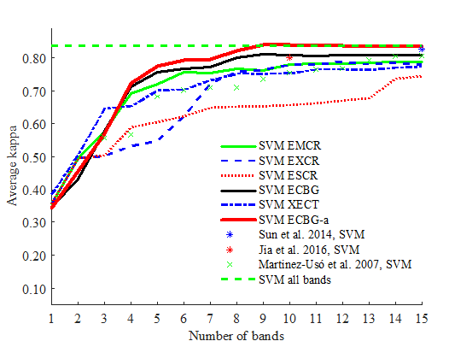
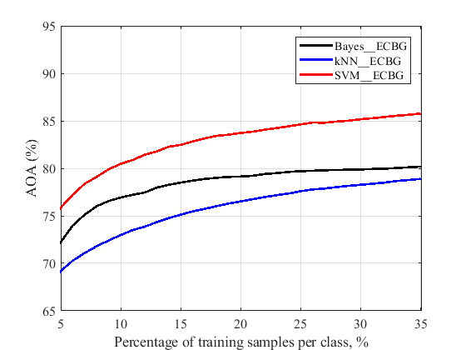
Rezultāti Indian Pines hiperspektrālajam attēlam
Vidējās lietotāja precizitātes (AUA,%) kategorijām
K1,K2,…,K16, izmantojot ECBG procedūru ar SVM
Vidējā kopējā precizitāte, izmantojot ECBG ar 10 joslām

Slide 34
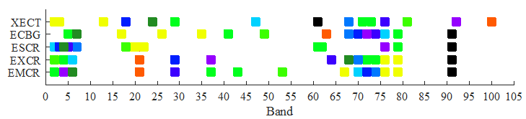
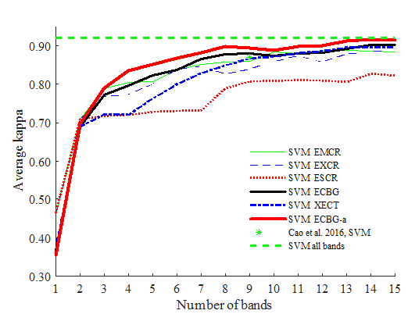

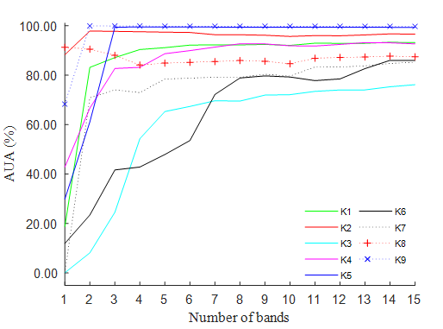
Rezultāti University of Pavia hiperspektrālajam attēlam
Vidējās lietotāja precizitātes (AUA,%) kategorijām
K1,K2,…,K9, izmantojot ECBG procedūru ar SVM

Slide 35
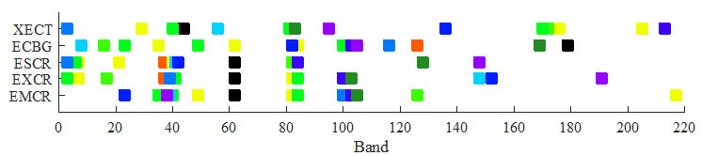
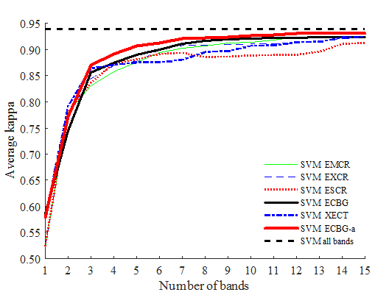
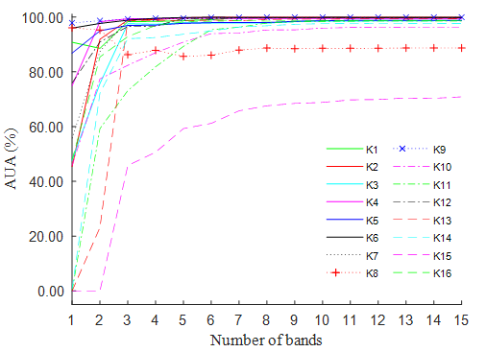
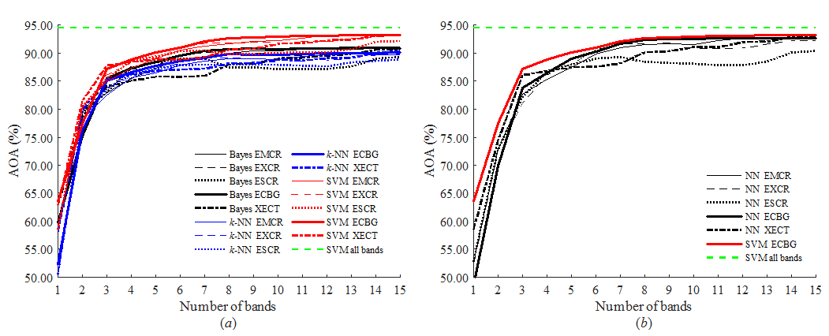
Rezultāti Salinas hiperspektrālajam attēlam
Vidējās lietotāja precizitātes (AUA,%) kategorijām
K1,K2,…,K16, izmantojot ECBG procedūru ar SVM

Slide 36
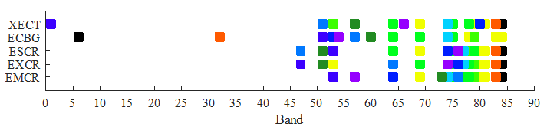
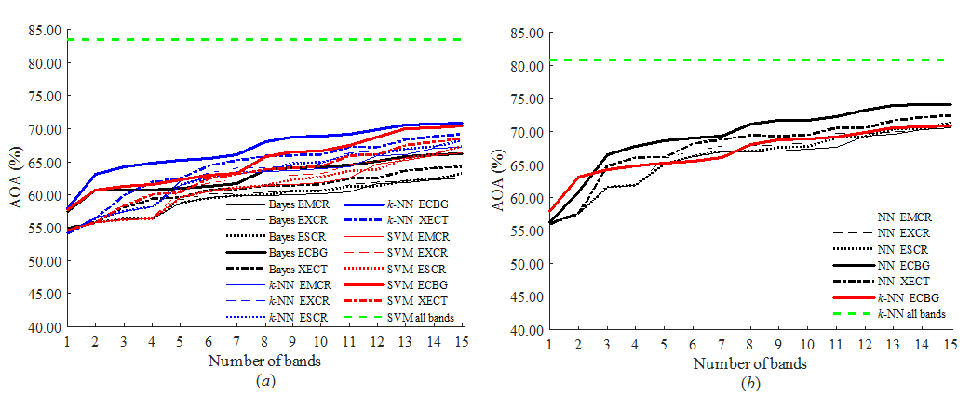
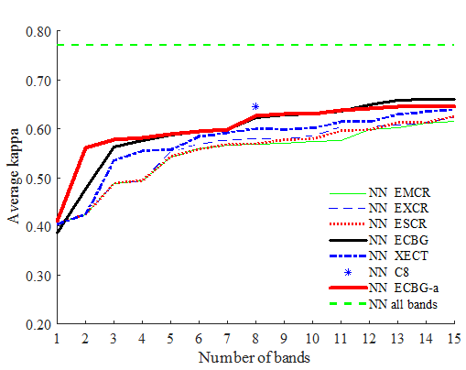
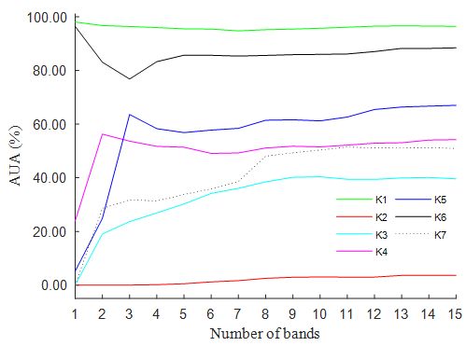
Rezultāti GRSS2014 hiperspektrālajam attēlam
Vidējās lietotāja precizitātes (AUA,%) kategorijām
K1,K2,…,K7, izmantojot ECBG procedūru ar NN
Apmācības kopa (1%) un vidējie klasifikācijas rezultāti no 20 eksperimentiem)

Slide 37
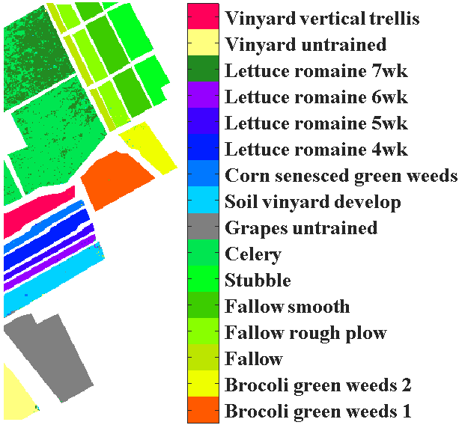

Klasifikācijas rezultāti
University of Pavia
Indian Pines
Salinas
GRSS2014

Slide 38
Klasifikācijas risinājumi- koku sugu klasifikācija
Galvenie secinājumi par CASI multispektrālu attēlu koku sugu klasifikāciju
Ja koku sugu klasifikators veidots no 1. pārlidojuma attēla, tad tas nav tiešā veidā izmantojams 2. pārlidojuma attēlam;
Minimālais koku skaits apmācības kopā ir 5 (= 100 pikseļi). Apmācības kopā iekļautiem kokiem jābūt reprezentatīviem;
Multispektrālā attēla pikseļi var tikt interpretēti kā gadījumlieluma realizācijas no ģenerālkopas, kas sadalīta pēc normālā sadalījuma likuma;
Divpakāpju Beijesa klasifikators ir izmantojams koku sugu klasifikācijas uzdevumam.
CASI multispektrālais attēls par analizēto koku apgabalu, kas kombinēts no diviem lidojumiem. Sarkanā krāsa atbilst 742nm joslai, zaļā krāsa 551nm joslai un zilā krāsa 427nm joslai.
Klasificējot 270 kokus, iegūta klasifikācijas kopējā precizitāte 96.77% ar Beijesa klasifikatoru.
Darba rezultāti publicēti
A. Lorencs, I. Mednieks, J. Sinica-Sinavskis, “Design problems of tree species classifiers for multispectral images”, Automatic Control and Computer Sciences, vol. 45, no. 2, pp. 61-69, 2011.
R. Dinuls, G. Erins, A. Lorencs, I. Mednieks, and J. Sinica-Sinavskis, “Tree species identification in mixed Baltic forest using LiDAR and multispectral data”, IEEE J. Sel. Topics Appl. Earth Observ. Remote Sens., vol. 5, no. 2, pp. 594–603, 2012.

Slide 39


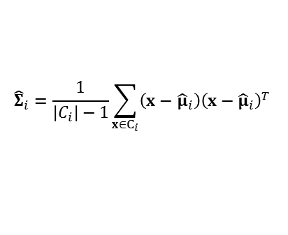
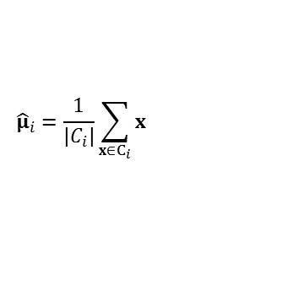
Klasifikācijas risinājumi – divpakāpju Beijesa klasifikatora konstrukcijas metode
Divpakāpju Beijesa klasifikatora konstrukcijas metodes pierādījums balstīts uz statistisko modelēšanu ar gadījuma skaitļa ģeneratora palīdzību.
Divpakāpju metode tika izmantota iepriekšējā darbā par koku sugu klasifikāciju. Šīs metodes mērķis ir uzlabot parametru novērtējumus X_{i}, i=1, 2, …,k, iztvērumiem gadījumos, kad ir sarežģīti izveidot klasifikatora apmācību, ja kopu apjoms ir ļoti mazs.
Beijesa klasifikators R₁ konstruēts uz A₁ un A₂ neliela apjoma datu kopām, tiek izmantots lai sadalītu kopu C divos klasteros C₁ un C₂, C₁ ∪ C₂ = C. Jaunie parametru novērtējumi iztvērumam X_{i} iegūti no C_{i} klasteriem.
Klasifikators R₂ klasificē x vektoru kā piederīgu 1. kategorijai, tad un tikai tad, ja
(9)
kur (10)
(11)
(12)
$${\hat{f}}_{1}\left(x\right)≥{\hat{f}}_{2}\left(x\right),$$
$${\hat{f}}_{i}\left(x\right)={(2π)}^{−p/2}{|{\hat{Σ}}_{i}|}^{−1/2}exp\left(−\frac{1}{2}{\left(x−{\hat{μ}}_{i}\right)}^{T}{({\hat{Σ}}_{i})}^{−1}\left(x−{\hat{μ}}_{i}\right)\right)$$
$${\hat{μ}}_{i}=\frac{1}{|C_{i}|}\sum_{x∈C_{i}}{x}$$
$${\hat{Σ}}_{i}=\frac{1}{\left|C_{i}\right|−1}\sum_{x∈C_{i}}{\left(x−{\hat{μ}}_{i}\right){\left(x−{\hat{μ}}_{i}\right)}^{T}}$$
Darba rezultāti publicēti
A. Lorencs, Yu. Sinitsa-Sinyavskis, “A two-stage method for building classifiers”, Automatic Control and Computer Sciences, vol. 46, is. 5, pp. 214-222, 2012.

Slide 40
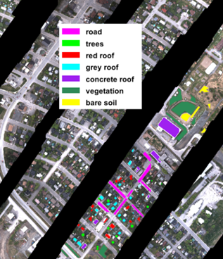
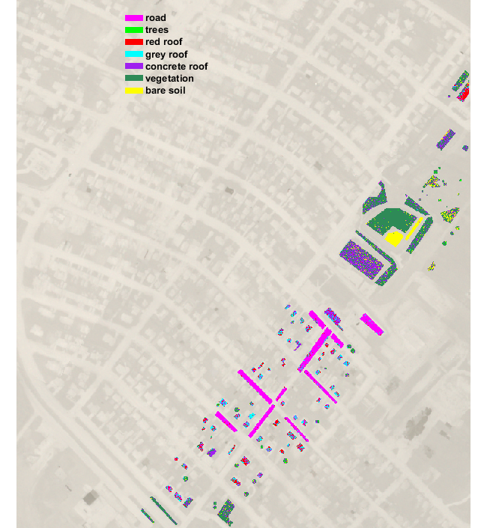
Klasifikācijas risinājumi- divu multidimensionālu attēlu sapludināšanas pieeja objektu klasifikācijai
Augstas izšķirtspējas RGB2014 attēls un zemākas izšķirtspējas termālais attēls (GRSS2014) vienam un tam pašam pilsētas apgabalam tika apstrādāts, lai klasificētu katru RGB2014 attēla pikseli.
Pētījumā ir parādīts, ka divu attēlu RGB2014 un GRSS2014 sapludināšanas pieeja uzlabo klasifikācijas kvalitāti nekā katra atsevišķa attēla klasifikācijas gadījumā. Klasifikācijas precizitāte sasniedz 95% gadījumā, kad apmācības pikseļu kopa no RGB2014 attēla ir izmantota gan apmācībai, gan testēšanai.
RGB2014 GRSS2014
Darba rezultāti publicēti
A. Lorencs, I. Mednieks, J. Sinica-Sinavskis, “Classification of Multisensor Images with Different Spatial Resolution”, Electronics and Electrical Engineering, vol. 21, no. 5, pp. 81-85, 2015.
A. Lorencs, I. Mednieks, J. Sinica-Sinavskis, M. Pukitis, “Fusion of Multisensor Data Based on Different Multidimensional Distributions”, Electronics and Electrical Engineering (Elektronika ir Elektrotechnika), vol. 22, no.4, pp. 68-72, 2016.

Slide 41
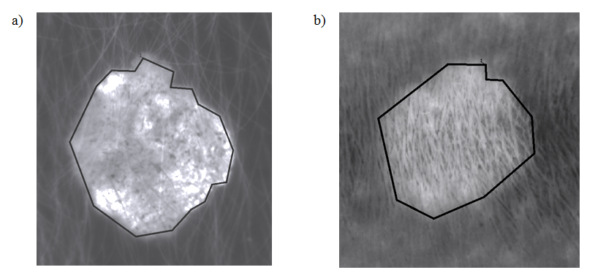
Klasifikācijas risinājumi– melanomas/nevusa klasifikācija
Melanomu un dzimumzīmju klasifikācijas algoritms balstīts uz ādas veidojumu hiperspektrālu attēlu analīzi. Vidējās vērtības un standartnovirzes parametru novērtējumi aprēķināti pikseļu optiskā blīvuma vērtībām dažām spektrālām joslām. Aprēķinātās parametru vērtības salīdzinātas ar sliekšņu vērtībām, kas iegūtas no ādas veidojumu ar zināmu diagnozi attēlu kopas. Ādas veidojumu klasifikācija veikta pēc balsu vairākuma principa. Iegūtie rezultāti demonstrēja, ka metode ar trim spektrālajām joslām, kas raksturojas ar viļņu garumiem 540nm, 640nm un 740nm, dod augstas klasifikācijas precizitātes (0 kļūdas melanomu klasifikācijā, un 4 kļūdas nevusu klasifikācijā no 32 melanomu un 94 nevusu attēliem), .
Optiskā blīvuma attēli 540 nm spektrālajā joslā: (a) melanoma, (b) nevuss
Darba rezultāti publicēti
A. Lorencs, J. Sinica-Sinavskis, D. Jakovels, I. Mednieks, “Melanoma-Nevus Discrimination Based on Image Statistics in Few Spectral Channels”, Electronics and Electrical Engineering (Elektronika ir Elektrotechnika, vol. 22, no.2, pp. 66-72, 2016.
LR patents Nr.14998. "Ierīce ādas melanomas atšķiršanai no labdabīgas dzimumzīmes". Izgudrotāji: Aivars Lorencs, Ints Mednieks, Juris Siņica-Siņavskis, Dainis Jakovels, Dmitrijs Bļizņuks. Īpašnieks Elektronikas un datorzinārņu institūts. Publicēts 20.08.2015.

Slide 42
Secinājumi
Hipotēze ir apstiprināta: multidimensionālu attēlu pikseļu klasifikāciju ar vēlamo precizitāti (pieļaujamo kļūdu procentu – ar vismaz 80% kopējo precizitāti) iespējams veikt, izmantojot datus no relatīvi neliela skaita (līdz 15) spektra joslām, kas izvēlētas ar relatīvi vienkāršu (implementāciju) un vispārīgu metožu palīdzību.
Galveni darba secinājumi apkopoti šeit:
Entropijas un korelācijas koeficienti ir veiksmīgi izmantojami, lai noteiktu joslu attēlu informativitāti un iespējamo informācijas dublēšanos spektrālajās joslās.
Izstrādātā trokšņaino spektrālo joslu noteikšanas pieeja ir noderīga hiperspektrālu attēlu priekšapstrādes posmā.
No piecām izstrādātajām joslu izvēles procedūrām EMCR, EXCR, ESCR, ECBG un XECT, secinu, ka augstāka klasifikācijas precizitāte ir ar SJK, kas izveidots saskaņā ar ECBG procedūru. Izmantojot ECBG-a procedūru ir iegūti vēl augstāki klasifikācijas precizitātes līmeņi nekā ar ECBG procedūru.
SJK ar nelielu joslu skaitu (8-11), kas iegūti ar ECBG procedūru, klasifikācijā nodrošina labākus rezultātus nekā no publikācijām zināmās spektrālo joslu izvēles metodes. Tā kā iegūtā klasifikācijas precizitāte ir tikpat augsta kā precizitāte ar visām spektrālajām joslām, secinu, ka ir iegūta ekvivalenta spektrālo joslu redukcijas pieeja.
No Beijesa, 𝑘-NN, SVM un NN klasifikatoriem, augstāks klasifikācijas precizitātes līmenis ir ar SVM klasifikatoru.

Slide 43
Secinājumi
Veidojot vienkāršu klasifikatora konstrukciju, kas balstās uz hiperspektrālu attēlu pikseļu intensitātes vidējās vērtības un standartnovirzes novērtējumiem, ir iegūtas pietiekami augstas melanomu un nevusu atšķiršanas precizitātes (0 kļūdas melanomu klasifikācijā, un 4 kļūdas nevusu klasifikācijā no 32 melanomu un 94 nevusu attēliem), izmantojot tikai 3 spektrālās joslas.
Ar izstrādāto koku sugu klasifikācijas pieeju, izmantojot multispektrālus attēlus ar 13 spektrālajām joslām, ir iegūta augsta (96.77%) klasifikācijas precizitāte ar Beijesa klasifikatoru.
Izstrādātā Beijesa klasifikatora konstrukcijas divpakāpju metode ir noderīga, lai veiktu multidimensionālu attēlu pikseļu klasifikāciju gadījumos, ja klasifikatora apmācībai pieejamo pikseļu kopu apjoms ir neliels.
Ar multidimensionālu attēlu sapludināšanas pieeju klasifikācijas precizitāte pieaug, ja to salīdzina ar precizitātēm, kas iegūtas vienam no šiem diviem attēliem.
Turpmākie pētījuma virzieni:
• analizēt spektrālo joslu informativitātes atkarību no kategoriju kopas;
• papildināt vadīto XECT spektrālo joslu izvēles procedūru, lai iegūtu vēl augstākas klasifikācijas precizitātes nekā šobrīd ir iegūtas;
• izpētīt spektrālo joslu indeksus, to priekšrocības un trūkumus hiperspektrālu attēlu pikseļu klasifikācijai.

Slide 44
Darba rezultātu aprobācija
Publikācijas
1. A. Lorencs, I. Mednieks, J. Sinica-Sinavskis, “Selection of informative hyperspectral band subsets based on entropy and correlation”, International Journal of Remote Sensing, vol. 39, no. 20, pp. 6931-6948, 2018. (33%)
A. Lorencs, I. Mednieks, J. Sinica-Sinavskis, M. Pukitis, Fusion of Multisensor Data Based on Different Multidimensional Distributions, Electronics and Electrical Engineering (Elektronika ir Elektrotechnika, vol. 22, no.4, pp. 68-72, 2016. (25%)
A. Lorencs, J. Sinica-Sinavskis, D. Jakovels, I. Mednieks, Melanoma-Nevus Discrimination Based on Image Statistics in Few Spectral Channels, Electronics and Electrical Engineering (Elektronika ir Elektrotechnika, vol. 22, no.2, pp. 66-72, 2016. (25%)
A. Lorencs, I. Mednieks, J. Sinica-Sinavskis, Classification of Multisensor Images with Different Spatial Resolution, Electronics and Electrical Engineering, vol. 21, no. 5, pp. 81-85, 2015. (33%)
A. Lorencs, Yu. Sinitsa-Sinyavskis, A two-stage method for building classifiers, Automatic Control and Computer Sciences, vol. 46, is. 5, pp. 214-222, 2012. (50%)
R. Dinuls, G. Erins, A. Lorencs, I. Mednieks, and J. Sinica-Sinavskis, Tree species identification in mixed Baltic forest using LiDAR and multispectral data, IEEE J. Sel. Topics Appl. Earth Observ. Remote Sens., vol. 5, no. 2, pp. 594–603, 2012. (20%)
A. Lorencs, I. Mednieks, J. Sinica-Sinavskis, Design problems of tree species classifiers for multispectral images, Automatic Control and Computer Sciences, vol. 45, no. 2, pp. 61-69, 2011. (33%)
Konferences raksti, kuros autors prezentējis darba rezultātus
A. Lorencs, I. Mednieks and J. Sinica-Sinavskis, Selection of Informative Bands for Classification of Hyperspectral Images Based on Entropy, Proc. of BEC2016, the 15th Biennial Conference on Electronics and Embedded Systems. Tallinn, Estonia on October 3-5, pp. 135-138, 2016. (33%)
A. Lorencs, I. Mednieks and J. Sinica-Sinavskis, Simplified Classification of Multispectral Image Fragments, Electronics and Electrical Engineering. Kaunas: Technologija, 20(6), pp. 136–139, 2014. (33%)
A. Lorencs un J. Siņica-Siņavskis, “Dispersijas lietojums spektrālo joslu izvēlē”, LU 74. konf. sekcijas sēde Aktualitātes statistikā (Latvijas un starptautiskajā statistikas praksē, izglītībā, zinātnē), Rīga, 12.02.2016. (50%)
Patents
Latvia patent. No.14998. The device for skin melanoma distinguishing from benign naevus. Inventors: Aivars Lorencs, Ints Mednieks, Juris Sinica-Sinavskis, Dainis Jakovels, Dmitrijs Bliznuks. Owner: Institute of Electronics and Computer science, Institute of Atomic Physics and Spectroscopy. Published: 20.08.2015. (20%)
Projekti
National Research Programme „Cyber-physical systems, ontologies and biophotonics for safe&smart city and society.” (SOPHIS). “Development of technologies for secure and reliable smart-city”.
EU Project "Innovative technologies for acquisition and processing of biomedical images" (InBiT) No. 2013/0009/1DP/1.1.1.2.0/13/APIA/VIAA/014
EU Project "Multi-model development technology for .NET application projects" (MEDUS), Nr. 2013/0031/2DP/2.1.1.1.0/13/APIA/VIAA/010
Contract research for LLC Forest Owners Consulting Center.

Slide 45

Paldies par uzmanību!

Slide 46
Pateicības
Paldies darba vadītājam Dr.sc.comp. Intam Medniekam par darba vadīšanu, par piemēra rādīšanu, kā jāveic kvalitatīvs un atbildīgs zinātniskais darbs projektos, par vairākkārtīgu disertācijas melnrakstu pārlasīšanu un sniegtajiem komentāriem.
Paldies prof. A. Lorencam† un Madim Menkem par ieteikumiem un labojumiem pareizas terminoloģijas izmantošanai un darba ievada formulējumu precizējumiem.
Paldies publikāciju līdzautoriem par sniegto ieguldījumu pētnieciskajā darbībā, ideju ģenerēšanā un realizācijā, pētniecsikā darba satura organizēšanā un citiem darbiem, kas rezultējās ar veiksmīgu zinātniskā darba publicēšanu vai nu žurnālos, vai konferenču rakstos, vai patentā.
Paldies visiem kolēģiem EDI, kuri sekmējuši manu pētniecisko darbību gan formālās, gan neformālās sarunās.
Paldies Krišjānim Nesenbergam un Dr. Ivaram Driķim par ieteikumiem un paraugiem LaTeX izmantošanai.
Paldies Dr.ing.h.c. Aivaram Lagzdiņam par palīdzību zinātniskā raksta noformēšanā angļu valodā.
Paldies Andrejam Vihrovam par LaTeX latviskošanu, padarot pieejamu 2011. gada pakotni fixlatvian.
Paldies prof. David Landgrebe un prof. Paolo Gamba par Indian Pines, University of Pavia un Salinas hiperspektrālu attēlu sagatavošanu un publiskošanu.
Paldies recenzentiem prof. Olev Märtens, acoc.prof. Katrinai Boločko, prof. Guntim Arnicānam par ieguldīto laiku mana darba recenzēšanā.
Paldies EDI par pozitīvu darba vidi 13 gadu garumā, un par iespēju savienot darbu ar studijām.
Paldies LU par DF doktorantūras studiju programmu, kuras laikā varēju izstrādāt promocijas darbu.
Paldies uzņēmumam Telops Inc. par datu iegūšanu un publiskošanu konkursā IEEE GRSS Data fusion contest 2014, kurus varēju izmantot kā paraugdatus multidimensionālu attēlu apstrādei. Paldies konkursa organizatoriem Dr. Michal Shimoni, Dr. Martin Schlerf un Dr. Michaela De Martino par datu sagatavošanu.

